Slide 1


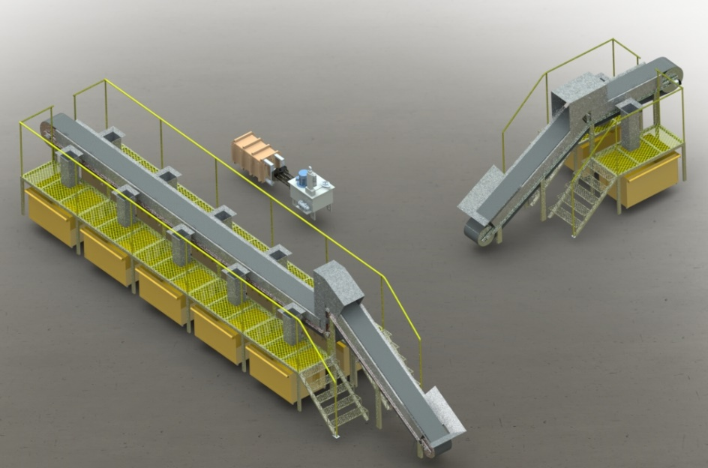
Diseño de una Planta de Tratamiento de Residuos Solidos Urbanos para la Ciudad de Gálvez
UNIVERSIDAD TECNOLOGICA NACIONAL
FACULTAD
REGIONAL
PARANÁ
Ingeniería Electromecánica
Autor: Ribas, Gonzalo

Slide 2

OBJETIVOS
Cumplir con el Requerimiento del Plan de Estudios
Mejorar la Calidad de Vida y la Salud de las Personas y Cuidar el Medio Ambiente
Reducir, Reciclar y Reutilizar los RSU utilizando herramientas de la Ingeniería

Slide 3
INTRODUCCION
La Gestión de los RSU es un desafío de Políticas Publicas
Los Gobiernos Comprometen importantes Recursos
En Argentina esta Gestión es de competencia Municipal
En la Actualidad, se convirtió en uno de los principales problemas ambientales
Lo que resta es dotar a los municipios de instrumentos de Gestión

Slide 4

ETAPAS DEL PROYECTO
Estudio de Necesidad
Pre factibilidad Técnica – Económica
Ante Proyecto
Proyecto Definitivo
Análisis Económico

Slide 5

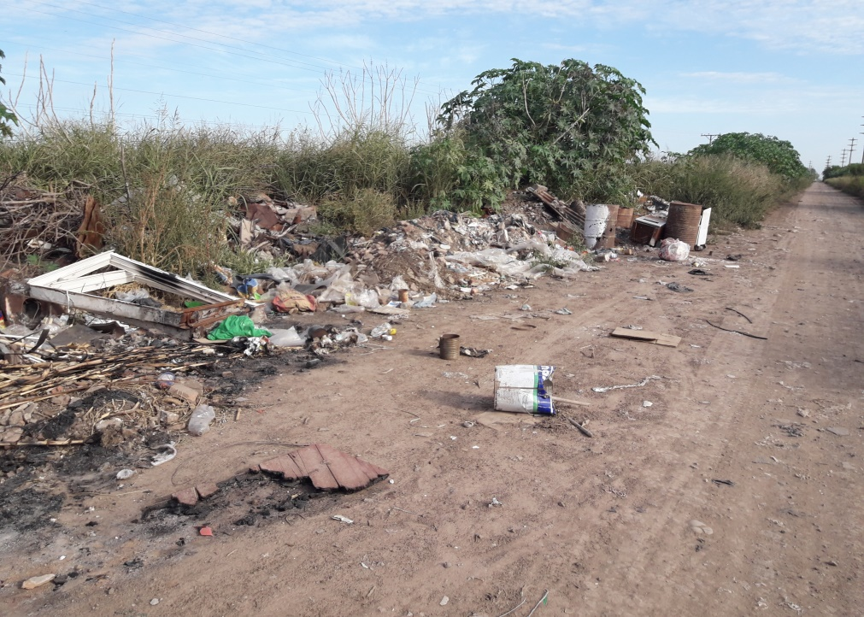
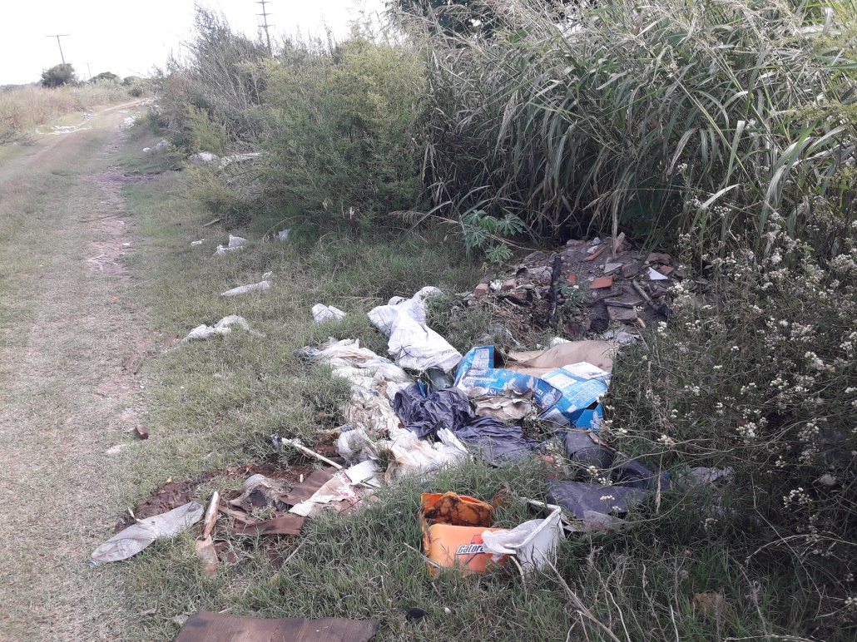
1- Estudio de Necesidad
Inquietud de la Sociedad por el Medio Ambiente
Micro Basurales

Slide 6
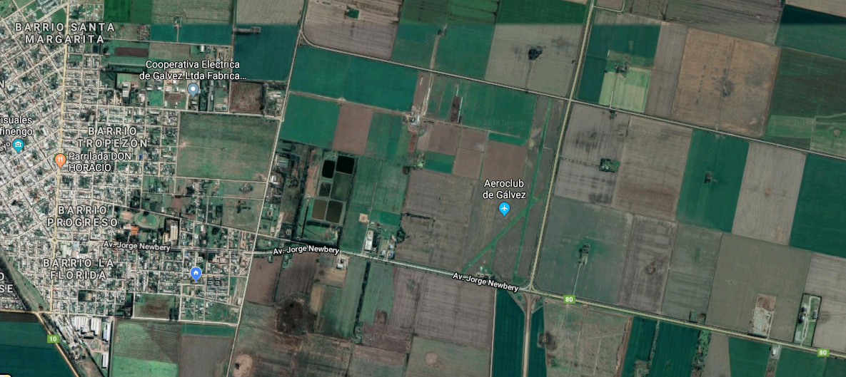
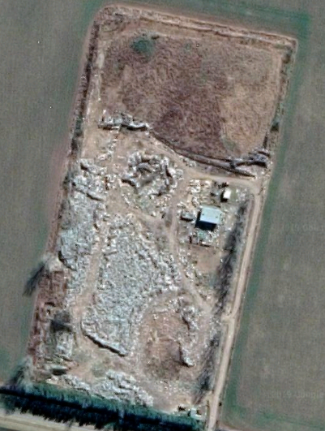
1- Estudio de Necesidad
Municipio - BCA
Perdida de Recursos
Basural a Cielo Abierto

Slide 7
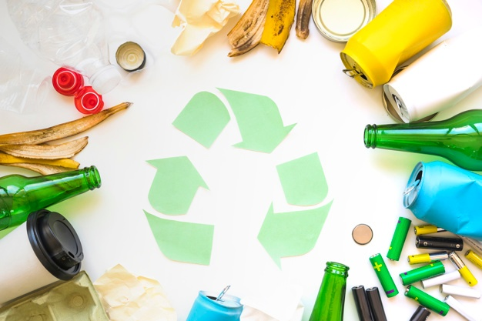
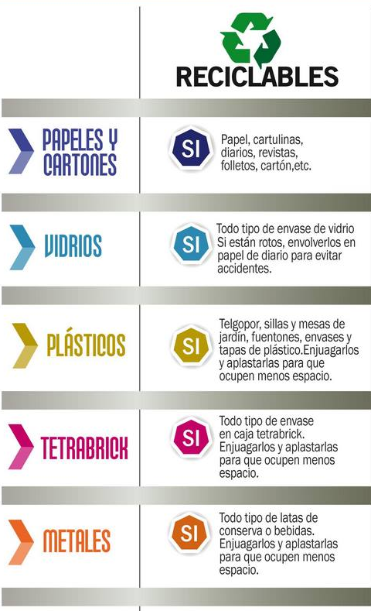
2 – Pre factibilidad Técnica - Económica
Pre factibilidad Económica
- Mercado de los RSU
- Financiamiento

Slide 8
2 – Pre factibilidad Técnica - Económica
Pre factibilidad Técnica
Gran Variedad de Diseños posibles
Equipos Simples y de Fácil Construcción
De muy poco Mantenimiento
Materiales Nacionales

Slide 9



3 – Ante Proyecto
- Diagnostico de la Situación Actual
Habitantes: 22.000 Personas
Kg/Hab/Dia : 0,7 [Kg]
Total : 15.400 [Kg x Día]

Slide 10
3 – Ante Proyecto
- Diagnostico de la Situación Actual
Recolección Bolsitas
Sistema Pasadena (OSOS)
Descartes
Disposición Final: Basural a Cielo Abierto
Conclusión: Manejo Inadecuado de los RSU

Slide 11
3 – Ante Proyecto
- Propuestas de Soluciones
Recolección RSU
Relleno Sanitario
Ventajas:
Inversión Inicial Inferior
Menos Costos de Operación
Recupera Gas Metano
Mano de Obra Poco Calificada
Desventajas
Exige Áreas Extensas
Malos Olores
Uso Ineficiente de los RSU
Generan Efluentes Líquidos y Gaseosos
Mala Percepción Social

Slide 12
3 – Ante Proyecto
- Propuestas de Soluciones
Recolección Diferenciada RSU
Relleno Sanitario
Planta de Recuperación
Compostaje
Ventajas:
Económica
Ambiental
Uso Eficiente de los RSU
Desventajas
Separación en Origen
Inversión Inicial
Instalaciones Complejas

Slide 13
3 – Ante Proyecto
- Selección de Alternativa
1 – Recolección – Basural a Cielo Abierto
2 – Recolección – Relleno Sanitario
3 – Recolección Diferenciada – Planta de Tratamiento/Compostaje – Relleno Sanitario

Slide 14

4 – Proyecto Definitivo
- Metodología Utilizada
Recolección Diferenciada
Separación En Origen
Residuos Residuos
Orgánicos Inorgánicos
Tratamiento
Residuos Residuos
Orgánicos Inorgánicos
Compost Separación
Según Tipo
Disposición Final
Relleno Sanitario

Slide 15
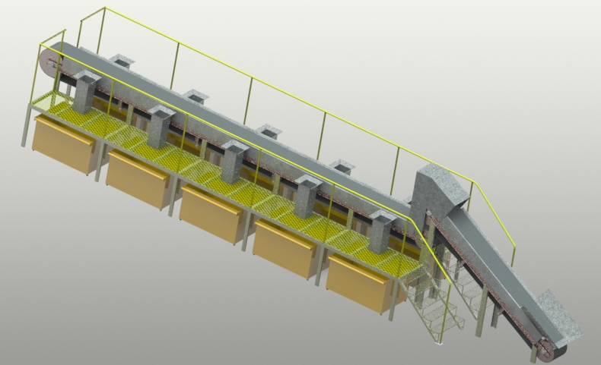
4 – Proyecto Definitivo
- Planta de Tratamiento: Descripción del Proceso (Inorgánico)

Slide 16
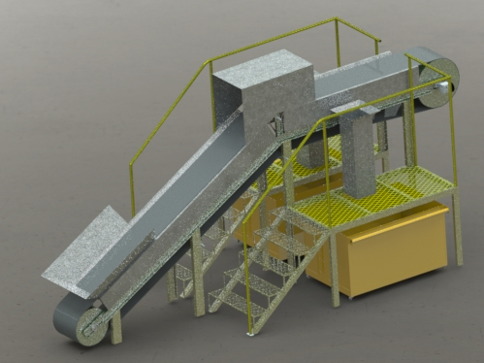
4 – Proyecto Definitivo
- Planta de Tratamiento: Descripción del Proceso (Orgánico)

Slide 17
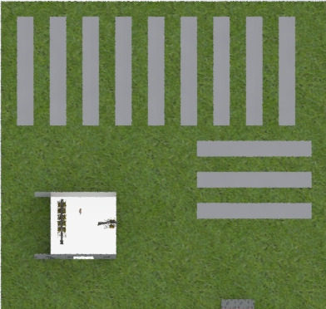
4 – Proyecto Definitivo
- Planta de Tratamiento: Descripción del Proceso (Orgánico)

Slide 18
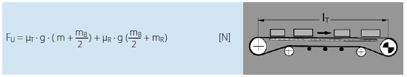
4 – Proyecto Definitivo
- Diseño y Cálculos
Cinta de Transporte Clasificadora
Datos:
𝐀𝐧𝐠𝐮𝐥𝐨 𝛂=𝟎°
𝐋𝐚𝐫𝐠𝐨=𝟏𝟎 [𝐦]
𝐀𝐧𝐜𝐡𝐨=𝟓𝟎𝟎 [𝐦𝐦]
𝐕𝐞𝐥𝐨𝐜𝐢𝐝𝐚𝐝=𝟎,𝟏 [𝐦𝐬]
𝛍𝐓 = 𝐜𝐨𝐞𝐟𝐢𝐜𝐢𝐞𝐧𝐭𝐞 𝐝𝐞 𝐟𝐫𝐢𝐜𝐜𝐢ó𝐧 𝐝𝐞 𝐦𝐚𝐫𝐜𝐡𝐚 𝐬𝐨𝐛𝐫𝐞 𝐦𝐞𝐬𝐚
𝐠 = 𝐠𝐫𝐚𝐯𝐞𝐝𝐚𝐝
𝐦 = 𝐦𝐚𝐬𝐚 𝐝𝐞 𝐥𝐚 𝐦𝐞𝐫𝐜𝐚𝐧𝐜𝐢𝐚 𝐭𝐫𝐚𝐧𝐬𝐩𝐨𝐫𝐭𝐚𝐝𝐚 𝐞𝐧 𝐭𝐨𝐝𝐚 𝐥𝐚 𝐛𝐚𝐧𝐝𝐚
𝐦𝐁 = 𝐦𝐚𝐬𝐚 𝐝𝐞 𝐥𝐚 𝐛𝐚𝐧𝐝𝐚
𝛍𝐑 = 𝐜𝐨𝐞𝐟𝐢𝐜𝐢𝐞𝐧𝐭𝐞 𝐝𝐞 𝐟𝐫𝐢𝐜𝐜𝐢ó𝐧 𝐝𝐞 𝐦𝐚𝐫𝐜𝐡𝐚 𝐬𝐨𝐛𝐫𝐞 𝐫𝐨𝐝𝐢𝐥𝐥𝐨𝐬
𝐦𝐑 = 𝐦𝐚𝐬𝐚 𝐝𝐞 𝐥𝐨𝐬 𝐭𝐚𝐦𝐛𝐨𝐫𝐞𝐬

Slide 19
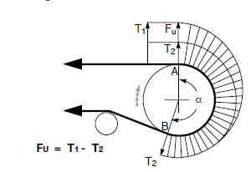
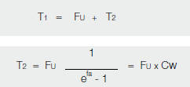


4 – Proyecto Definitivo
- Diseño y Cálculos
Cinta de Transporte Clasificadora
Potencia del Motor
$$P_{m}=\frac{F_{u}∗v }{1000 ∗ η}$$
Tensión de la Banda

Slide 20
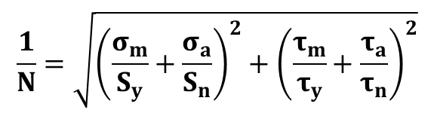


4 – Proyecto Definitivo
- Diseño y Cálculos
Cinta de Transporte Clasificadora
Diseño del Eje del Tambor Motriz/Reenvio
$$\frac{1}{N}=\sqrt{{\left(\frac{σ_{m}}{S_{y}}+\frac{σ_{a}}{S_{n}}\right)}^{2}+{\left(\frac{τ_{m}}{τ_{y}}+\frac{τ_{a}}{τ_{n}}\right)}^{2}}$$
$$D=2,85 \left[Cm\right]$$
Adoptamos un diámetro de Eje igual a 35 [mm]
$$d=2,03 [Cm]$$
Adoptamos un diámetro menor del Eje igual a 25 [mm]

Slide 21
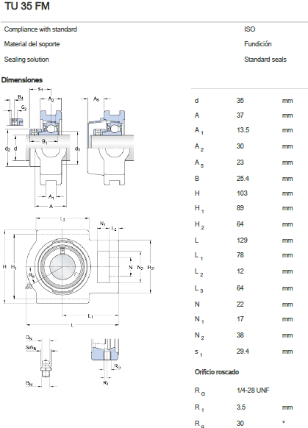
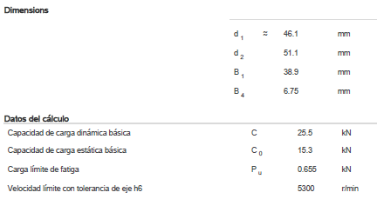

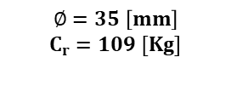
4 – Proyecto Definitivo
- Diseño y Cálculos
Cinta de Transporte Clasificadora
Selección de Rodamientos
$$C_{r}=P∗ \sqrt[3]{L}$$
$$∅=35 \left[mm\right]$$
$$C_{r}=109 [Kg]$$

Slide 22
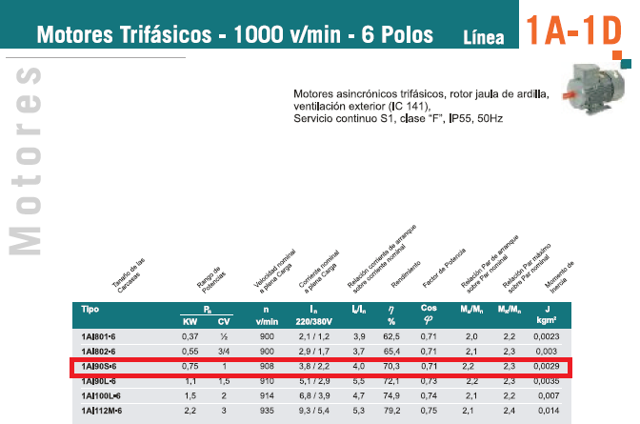
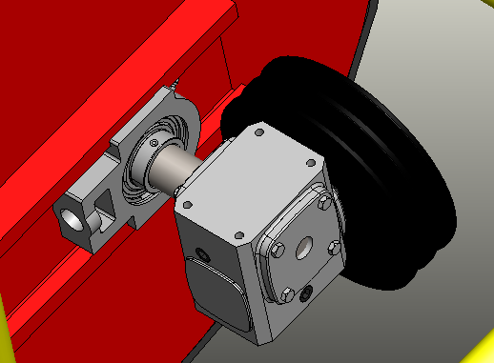
4 – Proyecto Definitivo
- Diseño y Cálculos
Cinta de Transporte Clasificadora
Selección de Transmicion
Motor: Transmisión

Slide 23
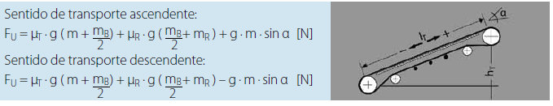
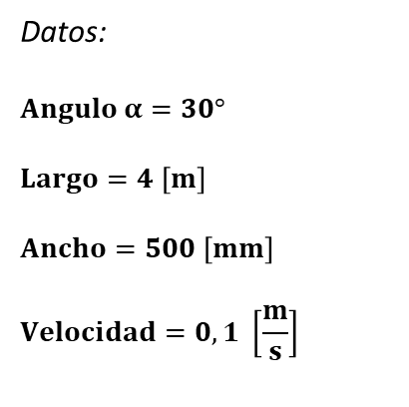
4 – Proyecto Definitivo
- Diseño y Cálculos
Cinta de Transporte Elevadora
Datos:
$$Angulo α=30°$$
$$Largo=4 \left[m\right]$$
$$Ancho=500 \left[mm\right]$$
$$Velocidad=0,1 \left[\frac{m}{s}\right]$$
𝛍𝐓 = 𝐜𝐨𝐞𝐟𝐢𝐜𝐢𝐞𝐧𝐭𝐞 𝐝𝐞 𝐟𝐫𝐢𝐜𝐜𝐢ó𝐧 𝐝𝐞 𝐦𝐚𝐫𝐜𝐡𝐚 𝐬𝐨𝐛𝐫𝐞 𝐦𝐞𝐬𝐚
𝐠 = 𝐠𝐫𝐚𝐯𝐞𝐝𝐚𝐝
𝐦 = 𝐦𝐚𝐬𝐚 𝐝𝐞 𝐥𝐚 𝐦𝐞𝐫𝐜𝐚𝐧𝐜𝐢𝐚 𝐭𝐫𝐚𝐧𝐬𝐩𝐨𝐫𝐭𝐚𝐝𝐚 𝐞𝐧 𝐭𝐨𝐝𝐚 𝐥𝐚 𝐛𝐚𝐧𝐝𝐚
𝐦𝐁 = 𝐦𝐚𝐬𝐚 𝐝𝐞 𝐥𝐚 𝐛𝐚𝐧𝐝𝐚
𝛍𝐑 = 𝐜𝐨𝐞𝐟𝐢𝐜𝐢𝐞𝐧𝐭𝐞 𝐝𝐞 𝐟𝐫𝐢𝐜𝐜𝐢ó𝐧 𝐝𝐞 𝐦𝐚𝐫𝐜𝐡𝐚 𝐬𝐨𝐛𝐫𝐞 𝐫𝐨𝐝𝐢𝐥𝐥𝐨𝐬
𝐦𝐑 = 𝐦𝐚𝐬𝐚 𝐝𝐞 𝐥𝐨𝐬 𝐭𝐚𝐦𝐛𝐨𝐫𝐞𝐬

Slide 24
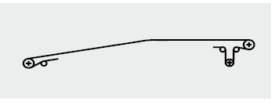
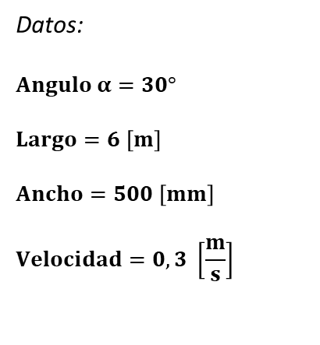
4 – Proyecto Definitivo
- Diseño y Cálculos
Cinta de Transporte Para Materiales Orgánicos
Datos:
$$Angulo α=30°$$
$$Largo=6 \left[m\right]$$
$$Ancho=500 \left[mm\right]$$
$$Velocidad=0,3 \left[\frac{m}{s}\right]$$
$$F_{U}= μ_{T}∗g∗\left(m+\frac{m_{B}}{2}\right)+ μ_{R}∗g∗\left(m_{R}+\frac{m_{B}}{2}\right)+g∗m∗sen α$$
𝛍𝐓 = 𝐜𝐨𝐞𝐟𝐢𝐜𝐢𝐞𝐧𝐭𝐞 𝐝𝐞 𝐟𝐫𝐢𝐜𝐜𝐢ó𝐧 𝐝𝐞 𝐦𝐚𝐫𝐜𝐡𝐚 𝐬𝐨𝐛𝐫𝐞 𝐦𝐞𝐬𝐚
𝐠 = 𝐠𝐫𝐚𝐯𝐞𝐝𝐚𝐝
𝐦 = 𝐦𝐚𝐬𝐚 𝐝𝐞 𝐥𝐚 𝐦𝐞𝐫𝐜𝐚𝐧𝐜𝐢𝐚 𝐭𝐫𝐚𝐧𝐬𝐩𝐨𝐫𝐭𝐚𝐝𝐚 𝐞𝐧 𝐭𝐨𝐝𝐚 𝐥𝐚 𝐛𝐚𝐧𝐝𝐚
𝐦𝐁 = 𝐦𝐚𝐬𝐚 𝐝𝐞 𝐥𝐚 𝐛𝐚𝐧𝐝𝐚
𝛍𝐑 = 𝐜𝐨𝐞𝐟𝐢𝐜𝐢𝐞𝐧𝐭𝐞 𝐝𝐞 𝐟𝐫𝐢𝐜𝐜𝐢ó𝐧 𝐝𝐞 𝐦𝐚𝐫𝐜𝐡𝐚 𝐬𝐨𝐛𝐫𝐞 𝐫𝐨𝐝𝐢𝐥𝐥𝐨𝐬
𝐦𝐑 = 𝐦𝐚𝐬𝐚 𝐝𝐞 𝐥𝐨𝐬 𝐭𝐚𝐦𝐛𝐨𝐫𝐞𝐬

Slide 25
4 – Proyecto Definitivo
- Diseño y Cálculos
Pilas de Compostaje
Residuos Orgánicos Por Semana
123.200 Kg/Semana
1 m3 RSU Orgánicos = 250 Kg
Por Pila de Compostaje Necesito: 490 m3

Slide 26
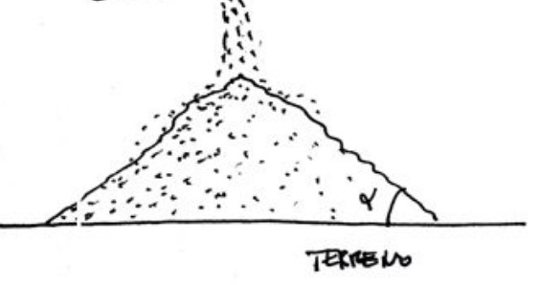
4 – Proyecto Definitivo
- Diseño y Cálculos
Pilas de Compostaje
8 m
Por Pila de Compostaje Necesito: 490 m3
Angulo de Reposo: 35º - 45º
36 m
Determinamos una altura de Pila: 3,5 a 4 metros
Cada Pila Contendrá de 504 a 576 m3

Slide 27
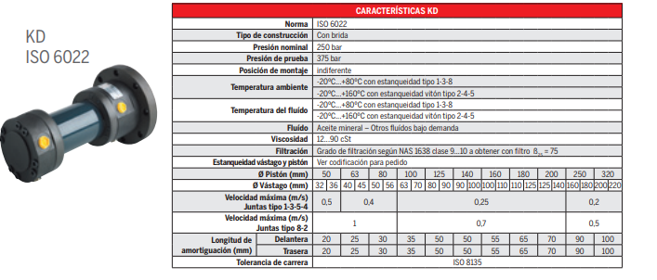
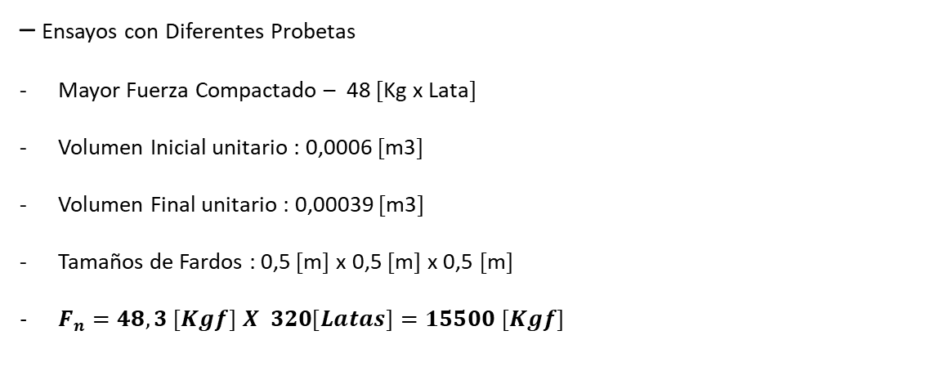
4 – Proyecto Definitivo
- Diseño y Cálculos
Prensa Enfardadora
– Ensayos con Diferentes Probetas
Mayor Fuerza Compactado – 48 [Kg x Lata]
Volumen Inicial unitario : 0,0006 [m3]
Volumen Final unitario : 0,00039 [m3]
Tamaños de Fardos : 0,5 [m] x 0,5 [m] x 0,5 [m]
$F_{n}=48,3 \text{[}Kgf\text{]} X 320\text{[}Latas\text{]}=15500 \text{[}Kgf\text{]}$

Slide 28
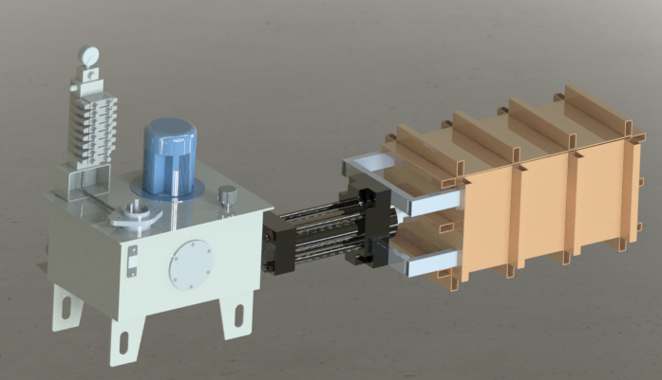
4 – Proyecto Definitivo
- Diseño y Cálculos
Prensa Enfardadora
Chapa Acero 3/16 (4,75mm)
Refuerzos Perfil Rectangular (80 x 40 x 3,2)
Soportes Cilindro – Perfil Rectangular (80 x 40 x 3,2)
Central
Hidráulica
Cilindro Hidráulico

Slide 29
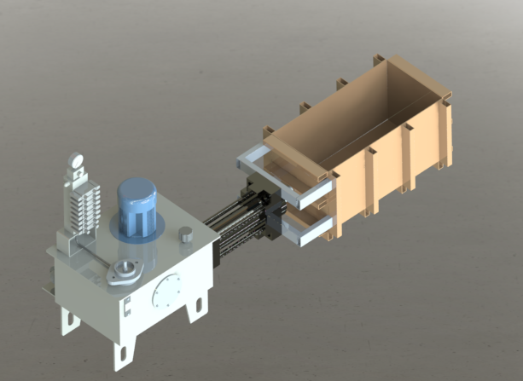
4 – Proyecto Definitivo
- Diseño y Cálculos
Prensa Enfardadora
Tamaño Inicial : 1m x 0,5m x 0,5m
Tamaño Final : 0,5m x 0,5m x 0,5m
Fuerza Máxima Avance : 28000 Kgf
P. Nominal : 250 Kgf/cm2
P. Trabajo : 135 Kgf/cm2

Slide 30
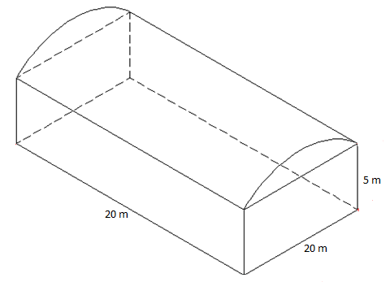
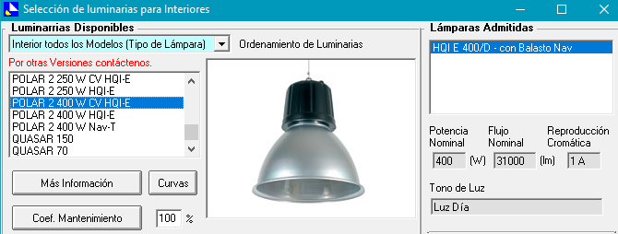
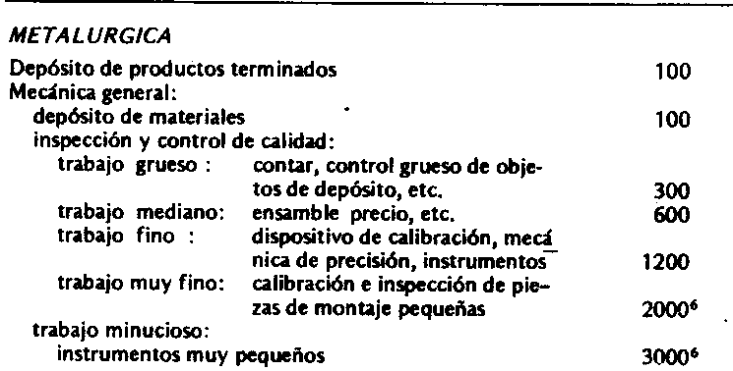
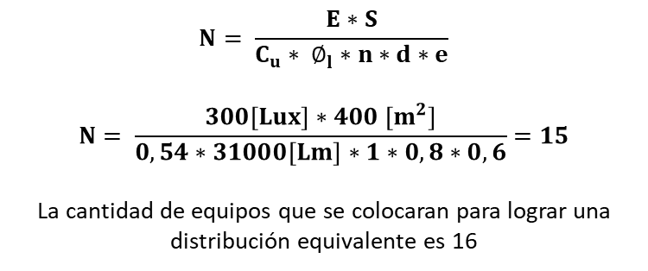

4 – Proyecto Definitivo
- Diseño y Cálculos
Iluminación Galpón
Datos:
$$L=20 \left[m\right]$$
$$A=20 [m]$$
$$H=5 [m]$$
Selección Luminaria
Determinación Valores de Iluminación
Determinación Cantidad de Equipos
$$N= \frac{E∗S}{C_{u}∗ ∅_{l}∗n∗d∗e}$$
$$N= \frac{300\left[Lux\right]∗400 [m^{2}]}{0,54∗31000\left[Lm\right]∗1∗0,8∗0,6}=15$$
La cantidad de equipos que se colocaran para lograr una distribución equivalente es 16
Tabla 4.49. Normas IRAM – AADL J 20-06

Slide 31
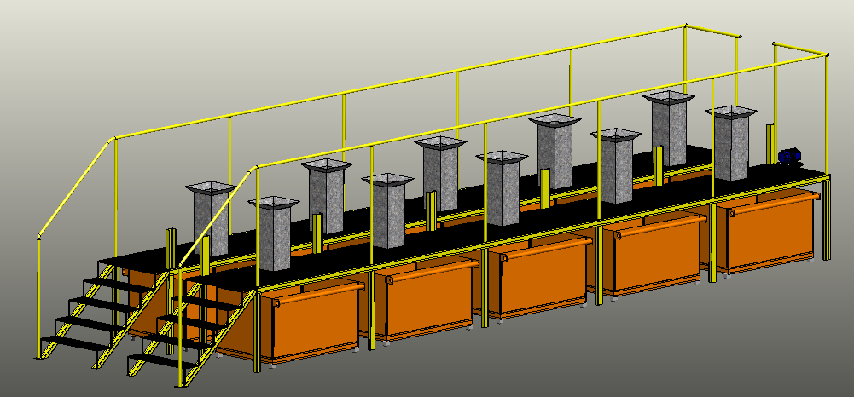
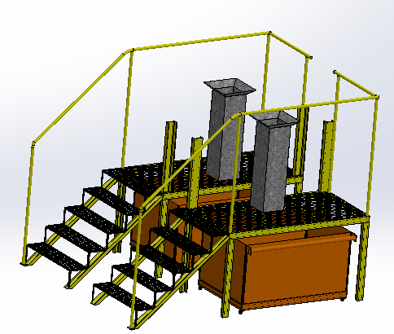
4 – Proyecto Definitivo
- Diseño y Cálculos
Área de Trabajo

Slide 32
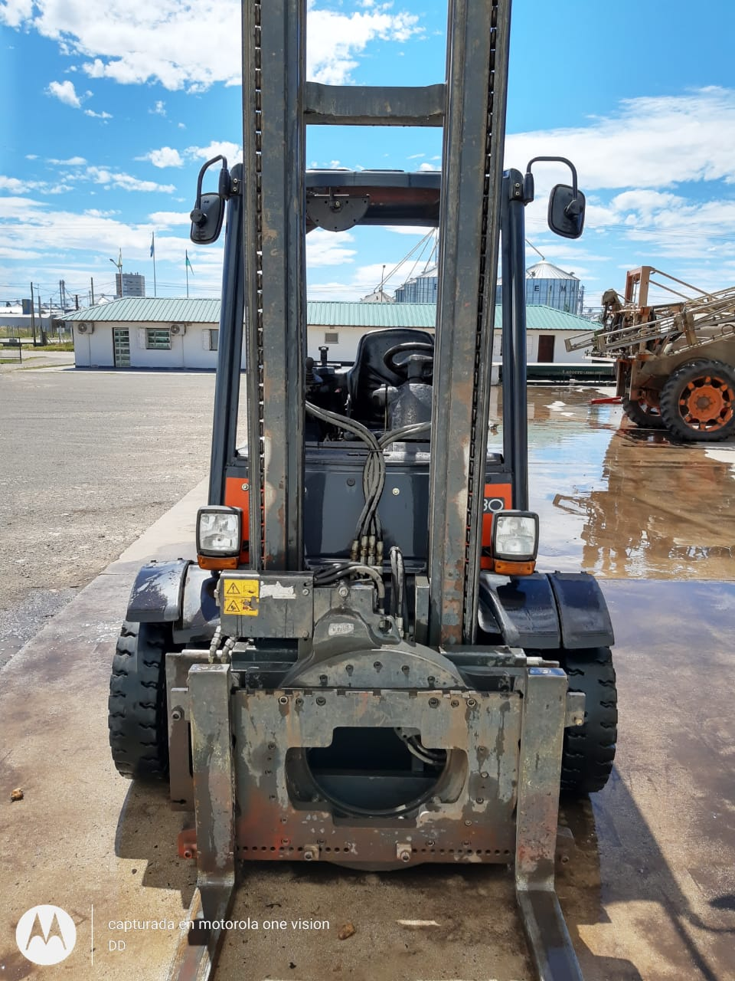
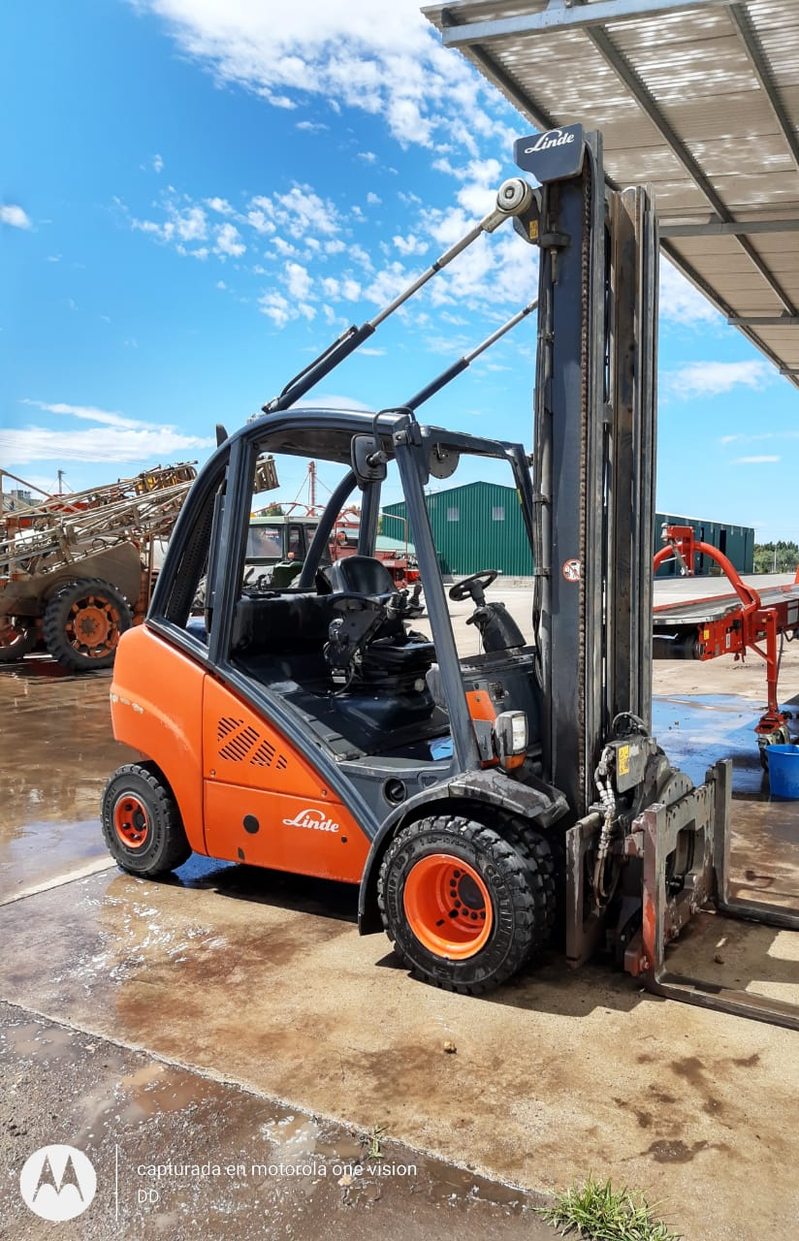
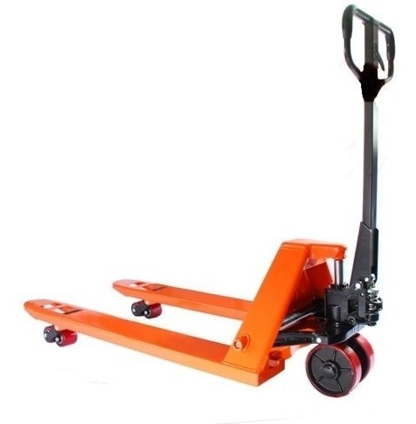
4 – Proyecto Definitivo
- Diseño y Cálculos
Equipamiento a Adquirir

Slide 33
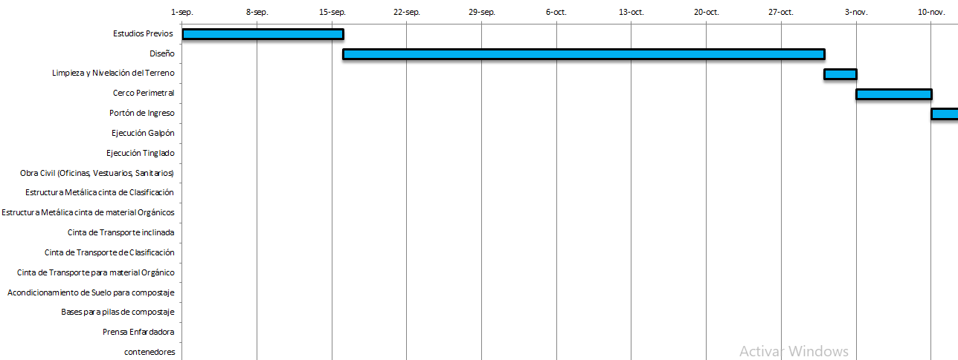
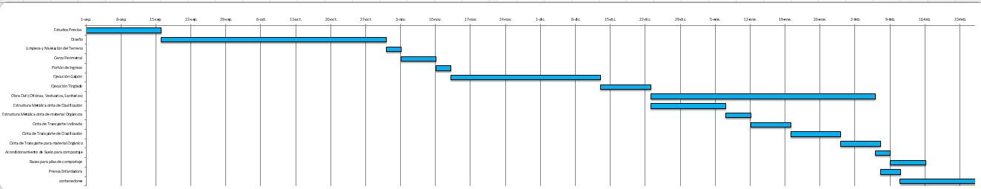
4 – Proyecto Definitivo
- Diseño y Cálculos
Diagrama de Gantt

Slide 34
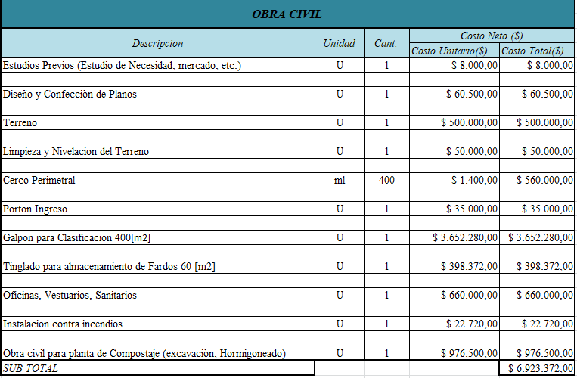
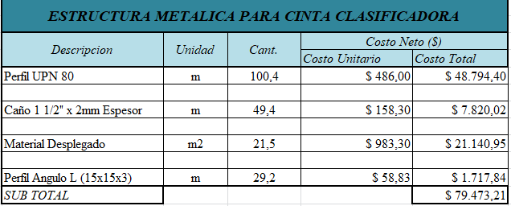
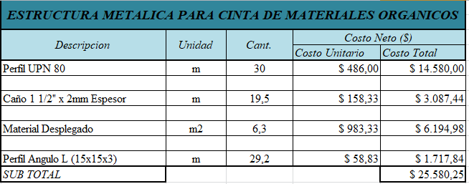
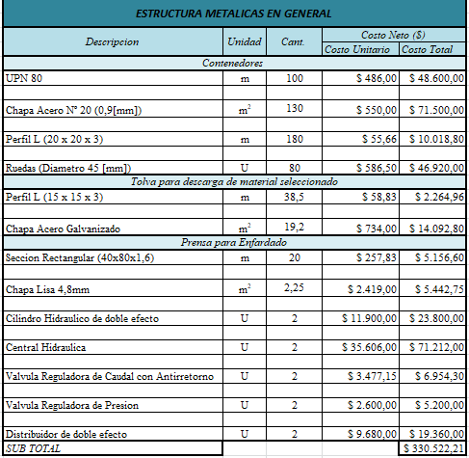
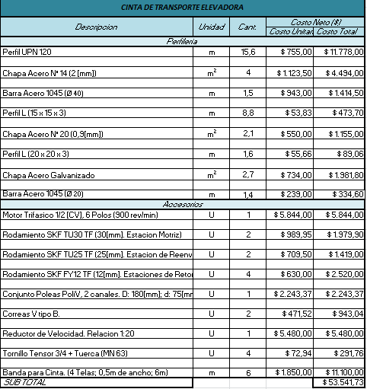
4 – Proyecto Definitivo
- Diseño y Cálculos
Computo y Presupuesto

Slide 35
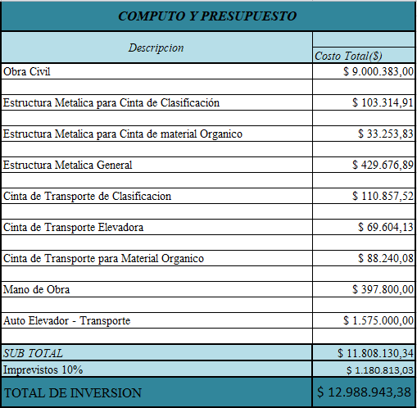
4 – Proyecto Definitivo
- Diseño y Cálculos
Computo y Presupuesto

Slide 36

5 – Análisis Económico
Uno de los Puntos Mas Importante
Necesidad Social, Política y Medio Ambiental
Varias Posibilidades de Financiamiento

Slide 37
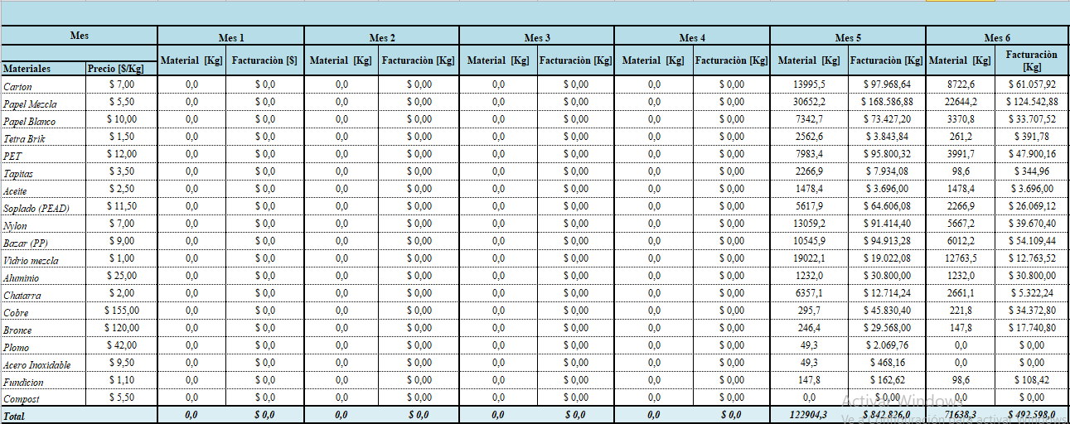
5 – Análisis Económico
Tabla de Ingresos

Slide 38
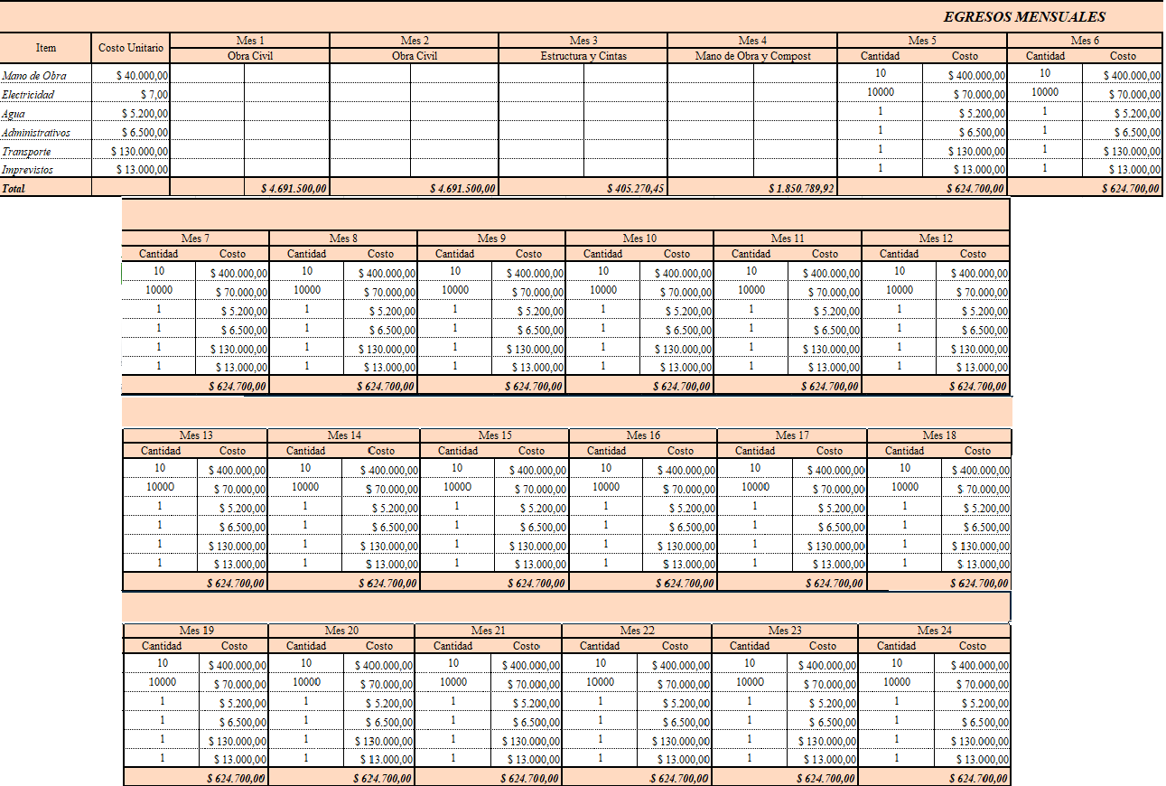
5 – Análisis Económico
Tabla de Egresos

Slide 39
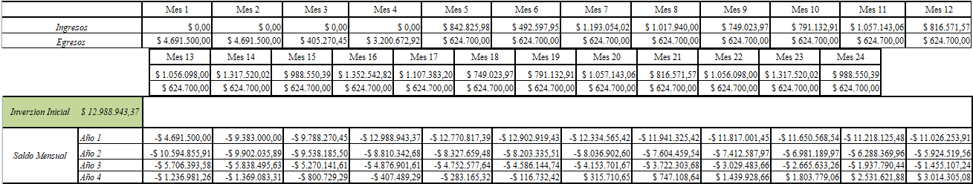
5 – Análisis Económico
Flujo de Fondo

Slide 40



5 – Análisis Económico
Indicadores Económicos
$$VAN= \sum_{n=1}^{10}{\frac{(I−E)}{{(1+i)}^{2}}}$$
$$T.I. R. \sum_{n=1}^{10}{\frac{(I−E)}{{(1+i)}^{2}}−IT=0}$$
Aplicando las dos fórmulas y con una tasa de descuento del 50% obtenemos:
VAN = -4.528.931
TIR = 30,84%
En principio la inversión no es recomendable, pero para este tipo de Proyectos existen dos tipos de financiamientos:
1- Aportes no Reembolsables por parte del Gobierno Nacional
2- Financiamientos del BID a tasas muy bajas

Slide 41
5 – Análisis Económico
Los Indicadores Económicos no son muy buenos
El proyecto:
* Contempla una problemática que se da a nivel Global
* Produce un cambio cultural en la Sociedad
* Mejora la Calidad de Vida de los Habitantes
* Atiende la contaminación Medio Ambiental

Slide 42
CONCLUSION
Podemos decir que aplicando la Ingeniería logramos
Cuidar el medio ambiente, pero también mejoramos
La calidad de vida de las personas convirtiendo los
Residuos Solidos Urbanos en Recursos Económicos
LA INGENIERIA AL SERVICIO DE LA SOCIEDAD

Slide 43
FIN
MUCHAS GRACIAS POR SU ATENCION

